Slide 1

Sabiedrības novecošanās izaicinājumi sociālajā drošības sistēmā
2014.gada 9.jūnijā
Konference «Sabiedrības veiksmīgas novecošanas izaicinājumi Latvijā»
Labklājības ministrijas Sociālās iekļaušanas un sociālā darba politikas departamenta
vecākā eksperte Evija Kūla

Slide 2
Sabiedrības novecošanās pamatrisinājumi
ilgāk jāstrādā
pastāvīgi jāmācās
jādzīvo aktīvi un veselīgi
šķietami vienkārši, bet pastāv dažādi šķēršļi...

Slide 3
Trūkumi un iespējamie risinājumi
  Nodarbinātības jomā
  Pakalpojumu jomā
  Sociālās aizsardzības jomā

Slide 4
NODARBINĀTĪBA
TRŪKUMI | RISINĀJUMI
Nav vienkopus identificētas visaptverošas nepieciešamās izmaiņas dažādās sistēmās, lai sasniegtu pozitīvus novecošanās rādītājus | Izstrādāt aktīvas novecošanas stratēģiju (T 2015.gada decembris)
Atsevišķu sociālo grupu (iedzīvotāji 50+, personas ar invaliditāti, u.c.) nespēja (t.sk. ilgstoši) iekļauties darba tirgū (motivācijas, izglītības, prasmju un iemaņu trūkums) | Bezdarbnieku profilēšana (individualizēts atbalsts) (2014-2020) Aktīvās darba tirgus politikas pasākumu pilnveide (prasmju un motivācijas programmas, subsidētā nodarbinātības pilnveidošana u.c.) (T 2015) Sociālās uzņēmējdarbības attīstība (koncepcija, TA – 01.12.2014.)
NVA un sociālo dienestu sadarbības individualizēto gadījumu risināšanai trūkumi | Pilotprojekta sadarbības uzlabošanai ieviešana un turpmāka uzlabotās sadarbības attīstība (2014)
Diskriminācija, stereotipi, aizspriedumi pret gados vecākiem cilvēkiem, personām ar invaliditāti | Konkursi darba devējiem, valsts un pašvaldību darbinieku izglītošana, sabiedrības izpratnes paaugstināšana (2016-2018)

Slide 5
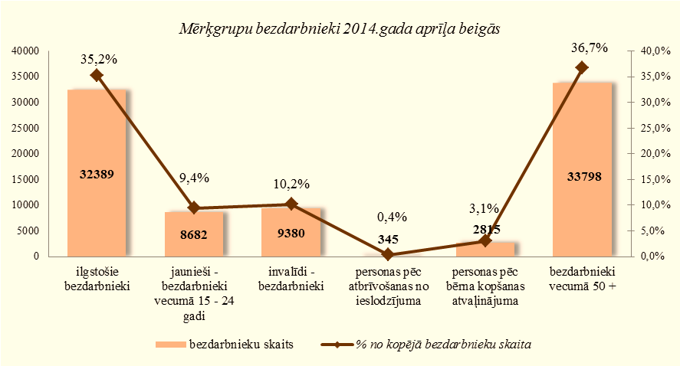
48,4% b/k 50+
15,5% ar invaliditāti

Slide 6
NVA un sociālo dienestu sadarbība
Katram nodarbinātības aģentam un karjeras konsultantam laika posmā no 2013.gada 15.marta līdz 29.novembrim jāveic intensīvs darbs ne mazāk kā izvēlētiem 10 ilgstošajiem bezdarbniekiem = 2 765 bezdarbnieki
Pilotprojekta ietvaros ar ilgstošajiem bezdarbniekiem strādā 187 aģenti un 34 karjeras konsultanti
INDIVIDUĀLĀ GADĪJUMA IZVĒRTĒJUMS
PLĀNOTAIS ATBALSTS NO NVA PUSES
ATBALSTA PASĀKUMU SALĀGOŠANA
REZULTĀTU IZVĒRTĒJUMS
Izmatotās darba metodes
Preventīvie un aktīvie nodarbinātības pasākumi
Plānotās NVA aktivitātes
Sociālo dienestu aktivitātes
  Bezdarba/darba vēstures analīze
  Nodarbinātību kavējošo faktoru identificēšana
  Intensīvāka un mērķētāka sadarbības, t.sk. aktivitāšu plānošana u.c.
  Individuālās un grupu konsultācijas
  Dalība aktīvajos nodarbinātības pasākumos
  Individuālā gadījuma izvērtēšana
  Individuālās un grupu konsultācijas
  Dalība aktīvajos nodarbinātības pasākumos
  Trīspusējā sadarbība
  Atbalsta aktivitāšu plānošana, salāgošana u.c.
Klientu vajadzību, materiālo un personisko resursu novērtēšana
Līdzdarbības pienākumu noteikšana
Darbs pašvaldības teritorijā
Darba un sociālo prasmju saglabāšanas, atjaunošanas un apgūšanas pasākumi
Informatīvie semināri ilgstošo pabalstu saņēmējiem u.c.
  Statusa zaudēšanas iemeslu izvērtējums un analīze
  Iegūto rezultātu monitorings
  Turpmākās sadarbības pilnveidošana
! No 2765 izvēlētajiem ilgstošajiem bezdarbniekiem 62% iekārtojušies darbā (901 bezdarbnieks)

Slide 7
2013.gada Latvijas darba devēju aptauja un 2012.gada Eurobarometra apsekojuma rezultāti
Tikai 2,5% Latvijas darba devēju priekšroku dotu darbiniekiem virs 50 gadiem
(Galvenie iemesli: darba apstākļi – smags, fiziski intensīvs darbs (33,5%), 50+ neelastīgā domāšana, grūtības pieņemt pārmaiņas un mācīties (16.9%), kā arī veselības stāvoklis un ar to saistītas zemākas darba spējas (11,5%)
63% uzskata, ka diskriminācija pret iedzīvotājiem 55+ LV ir izplatīta (ES-45%)
⅓ atzinuši, ka nevienlīdzīga attieksme ir pieņemama veselības stāvokļa vai invaliditātes dēļ
2010.-2011.gadā 19% bijuši vecuma diskriminācijas liecinieki, bet 10% bija personīgi diskriminēti (ES-15% un 6%)
74% uzskata, ka jauniem cilvēkiem un gados vecākiem cilvēkiem nav viegli vienoties par to, kas ir labākais sabiedrībai (ES-69% )
60% uzskata, ka senioru ilgāka palikšana darba tirgū samazina darba vietu pieejamību jauniem cilvēkiem (ES-56%)

Slide 8
PAKALPOJUMI
TRŪKUMI | RISINĀJUMI
Institūcijās dzīvojošo pārsvars pār dzīvesvietā saņēmušo pakalpojumu saņēmējiem | Deinstitucionalizācijas uzsākšana un ieviešana (izveidoti jauni pakalpojumi un dzīvesvietas u.c.) T 2020.gads
Nepietiekami pielāgota /atbilstoša vide valsts sociālo aprūpes centros | Infrastruktūras uzlabošana, veselības punktu iekārtošana VSAC u.c. (2014-2020)
Nepietiekami sociālās aprūpes pakalpojumi mājās pensijas vecuma personām, kā arī pakalpojumu sniedzēju trūkums | Jaunas aprūpes mājās pakalpojumu vienības, nepieciešamo speciālistu (aprūpētāju, rehabilitētāju u.c.) apmācības, mobilās brigādes u.c.
Atbalsta trūkums ģimenēm un atbalsta personām, kuras pašas aprūpē personas ar smagiem funkcionālajiem traucējumiem | «Atelpas brīža» pakalpojuma normatīvā regulējuma izstrāde un ieviešana, konsultācijas un apmācības (2015-2020)
Tehnisko palīglīdzekļu nepietiekama pieejamība | Rindu mazināšana, vienkāršotas TP nodrošināšanas procedūras, TP piegāde mājās personām ar I inv.gr., suņi-pavadoņi (2014-2020)
Nepilnības (neprecīza, galvenokārt uz medicīniskiem kritērijiem balstīta u.c.) invaliditātes noteikšanas sistēmā | Jauna invaliditātes noteikšanas sistēmas izveide un ieviešana (netiks attiecināta uz tiem, kuriem invaliditāte noteikta līdz 31.12.2014.)

Slide 9
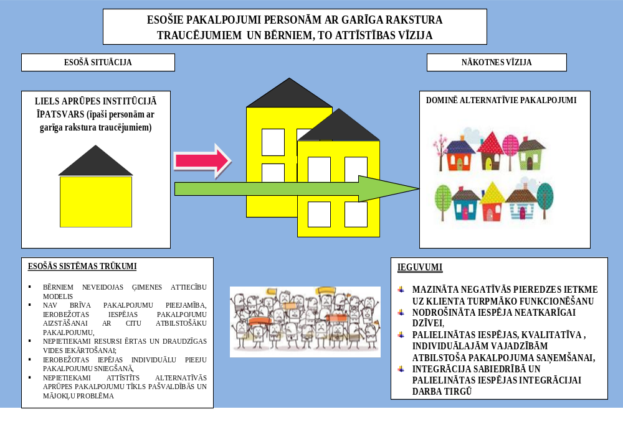

Slide 10
SOCIĀLĀ AIZSARDZĪBA
TRŪKUMI | RISINĀJUMI
Nepietiekama iedzīvotāju ar ļoti zemiem ienākumiem sociālā aizsardzība , t.sk. pensijas vecuma cilvēkiem, kuru pensijas ir minimālās vecuma pensijas apmērā, tādējādi pakļaujot šos cilvēkus augstam nabadzības riskam | Pilnveidot sociālās drošības (t.sk. nodokļu) sistēmu: noteikt adekvātu un vienotu minimālā ienākuma līmeni valstī T koncepcijai 31.08.2014. izstrādāt un ieviest nepieciešamos uzlabojumus sociālās palīdzības sistēmā T 31.08.2015. pilnveidot nodokļu un pabalstu sistēmu, īpaši orientējoties uz mazo algu saņēmējiem noteikt bāzes jeb sociālo pensiju T 31.12.2015.
Nepietiekami ienākumi personām ar invaliditāti | Valsts sociālā nodrošinājuma pabalsta un pabalsta invalīdam, kuram nepieciešama īpaša kopšana, apmēru palielināšana T 01.07.2014.

Slide 11
PALDIES!
www.lm.gov.lv
Twitter:@Lab_min
Flickr.com:Labklajibas_ministrija
Youtube.com/labklajibasministrija
Draugiem.lv/labklajiba

